Slide 1
MEHANIKA I
(STATIKA)
MEH1-19.20-P15

Slide 2
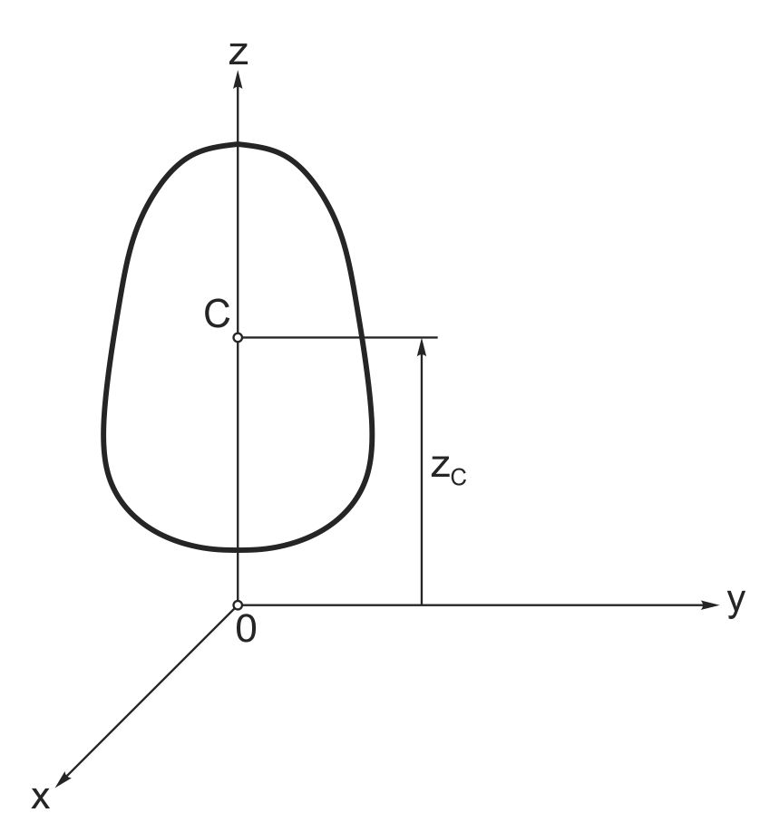
Težište homogenih simetričnih tela
Osno simetrično homo-geno telo (simetralna osa je osa z)

Slide 3
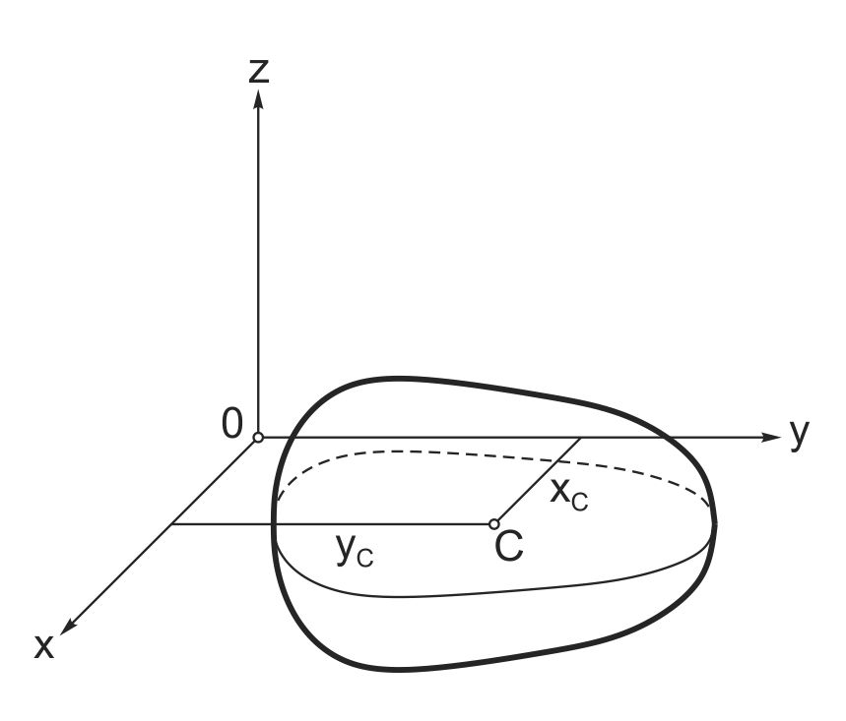
Ravanski simetrično homogeno telo (simetra-lna ravan je xy ravan)

Slide 4
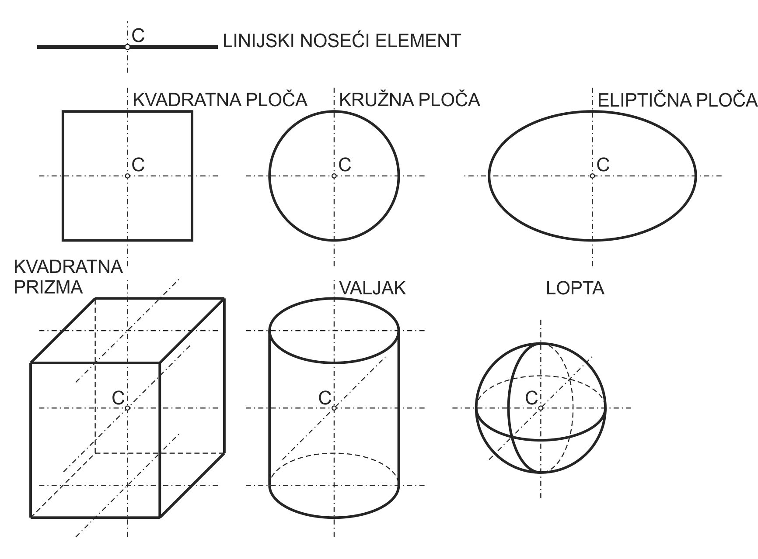
Težište C centralno simetričnih homogenih tela (tela sa dve ili više simetralnih osa)

Slide 5
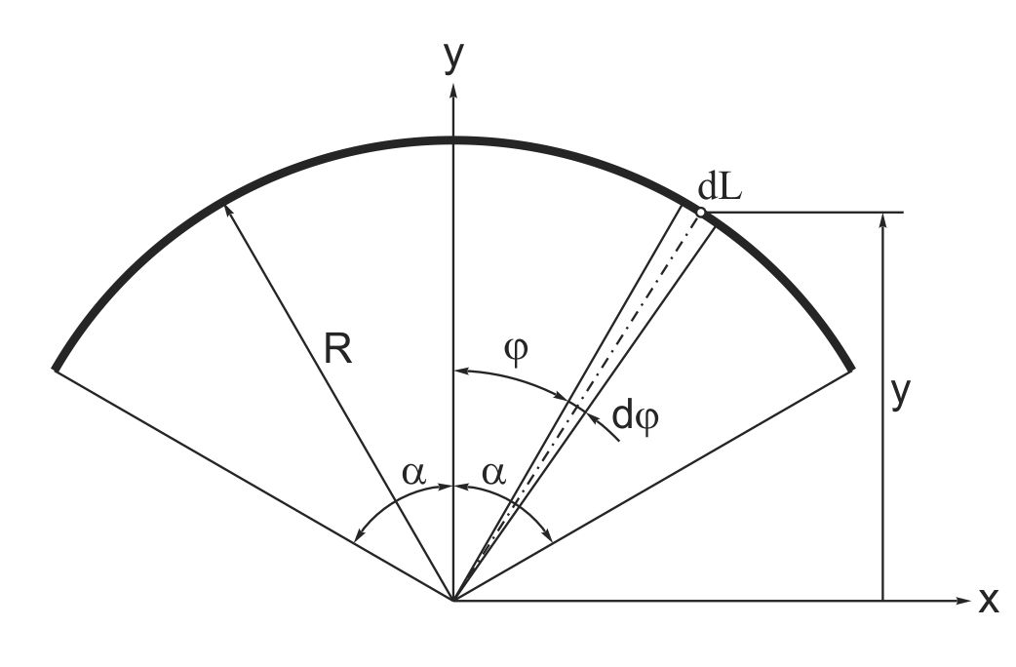
Težište nekih homogenih linija, ravnih figura i tela
Težište kružnog luka
Uz određivanje težišta kružnog luka

Slide 7
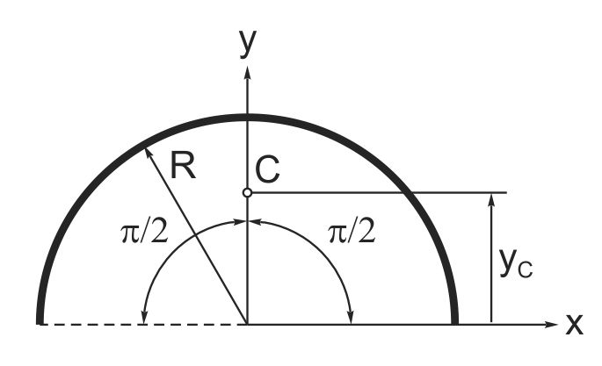
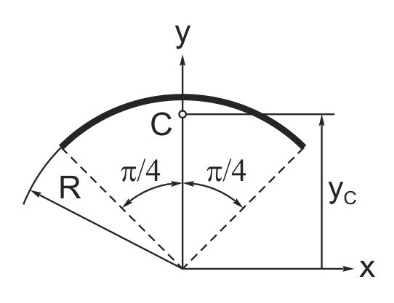
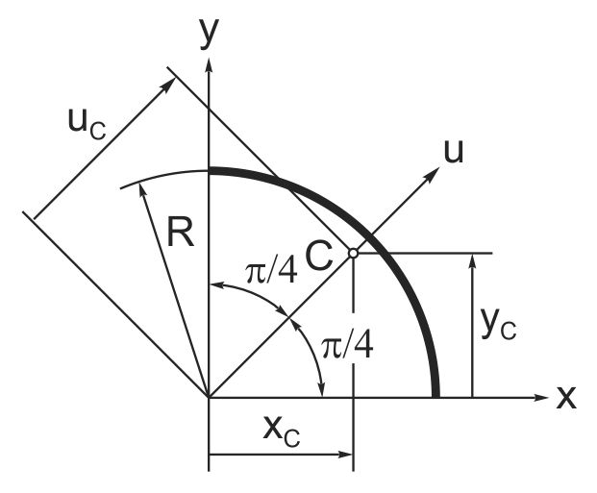

Slide 8
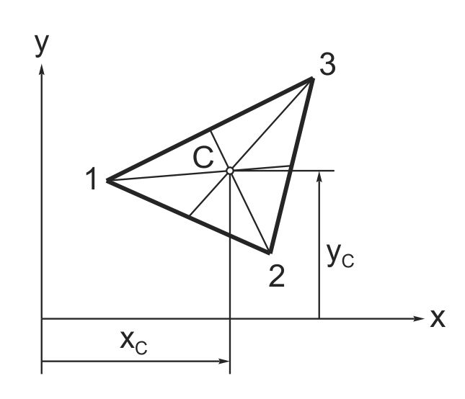
Težište trougla
Uz određivanje težišta trougla

Slide 9
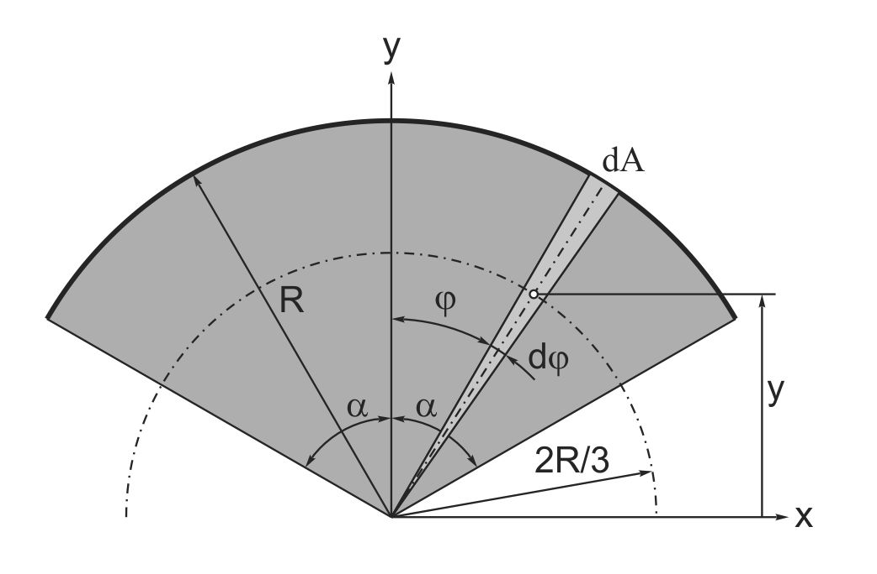
Težište kružnog isečka
Uz određivanje težišta kružnog isečka

Slide 11
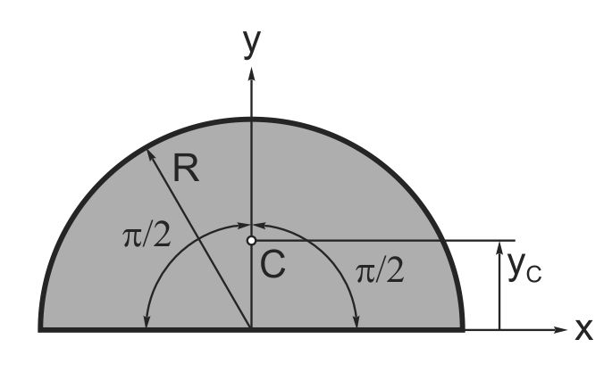
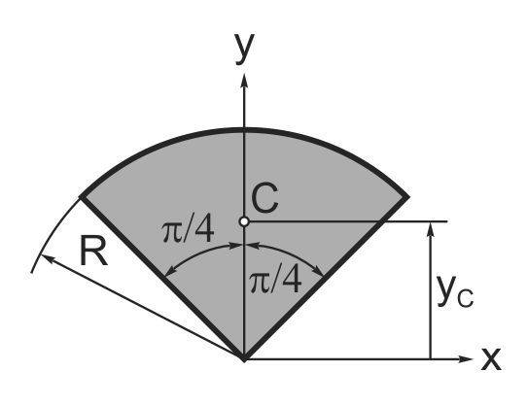
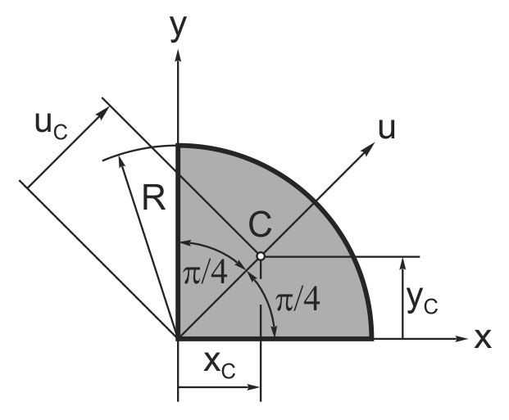

Slide 12
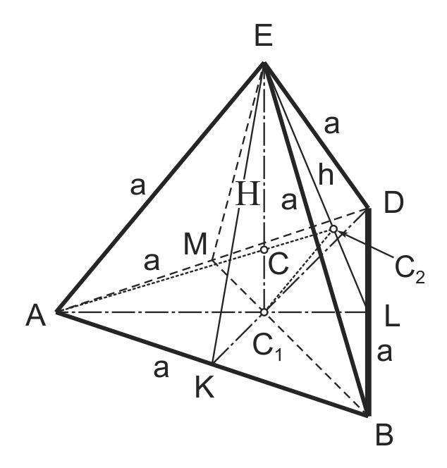
Težište tetraedra
Sličnost trouglova:

Slide 13
Sličnost trouglova:

Slide 15
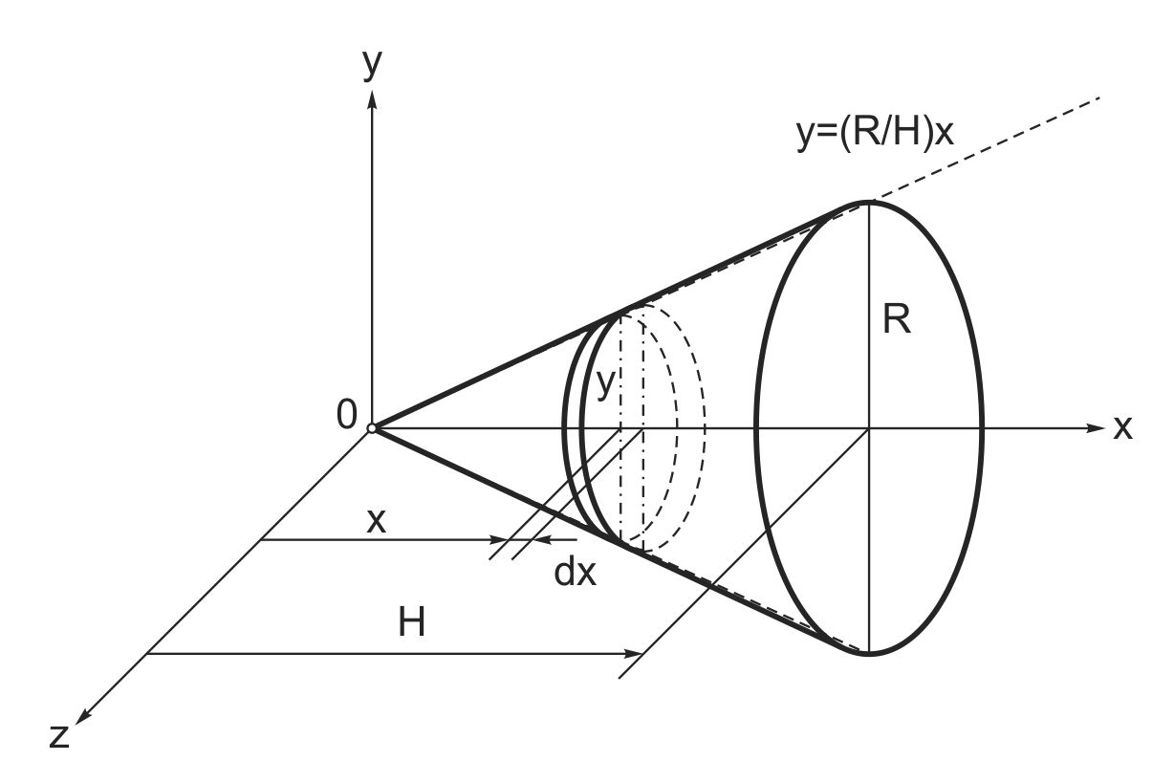
Težište kupe (konusa)

Slide 16
Mereno od vrha kupe.
Mereno od baze kupe.

Slide 17
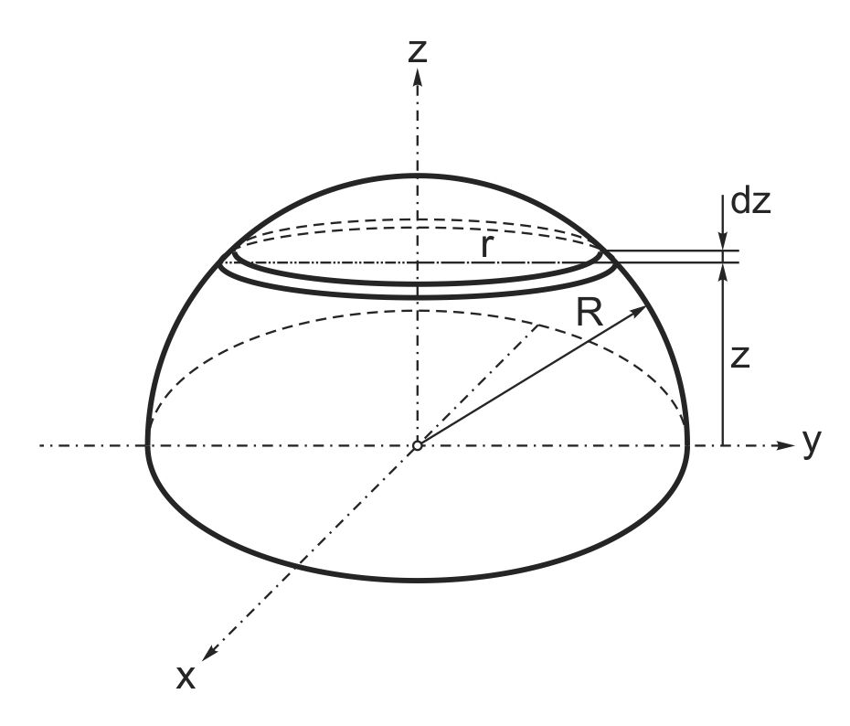
Težište polukugle

Slide 19
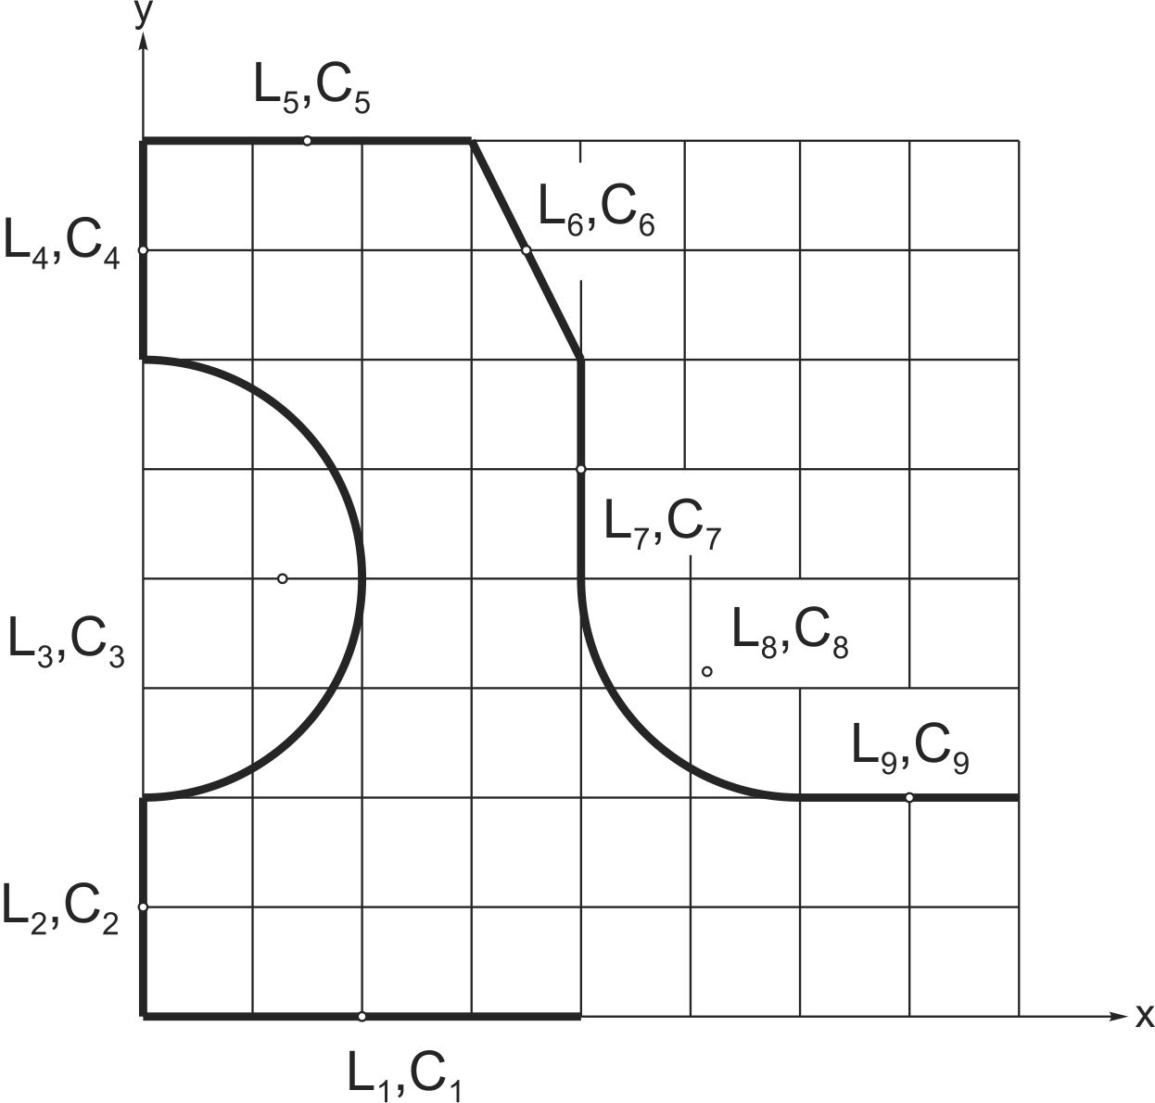
Težište složenih tela
Primer homogene linije

Slide 20
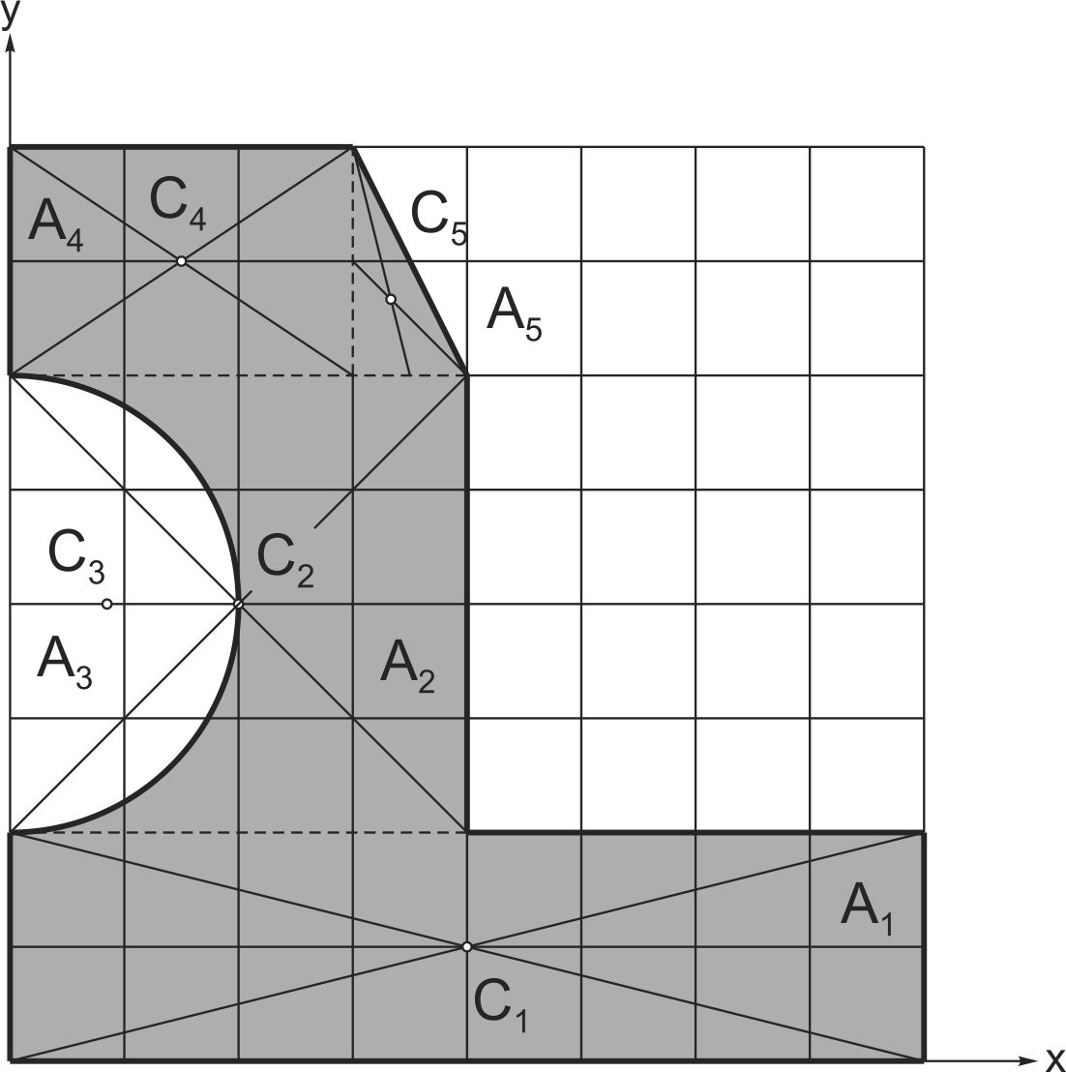
Primer homogene ravne figure

Slide 21
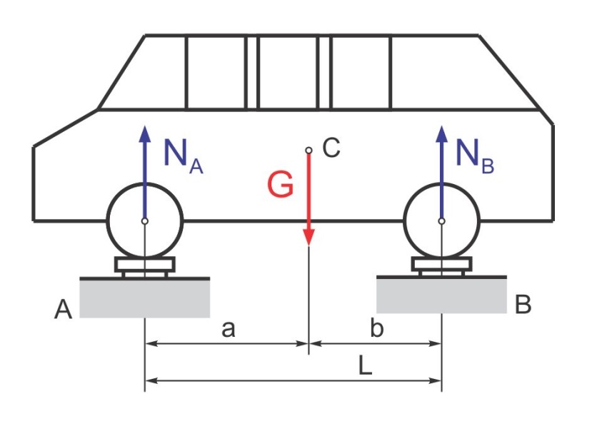
Eksperimentalno određivanje težišta
U praksi se kod složenih konfiguracija primenjuju eksperimentalni postupci određivanja težišta (kod npr. aviona, lokomotiva, automobila).
Primer automobila

Slide 22
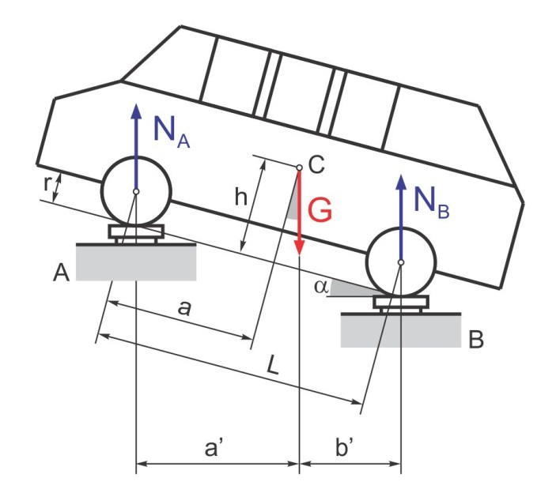

Slide 23
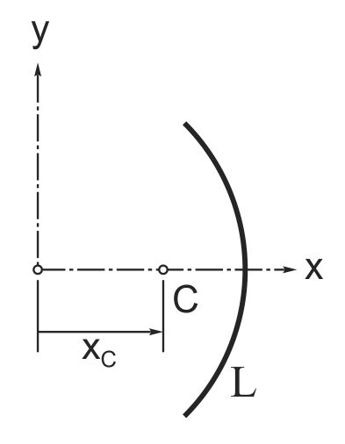
Guldinovi teoremi
Prvi Guldinov teorem: Obrtana površina koju opiše linija npr. oko ose y iznosi:

Slide 24
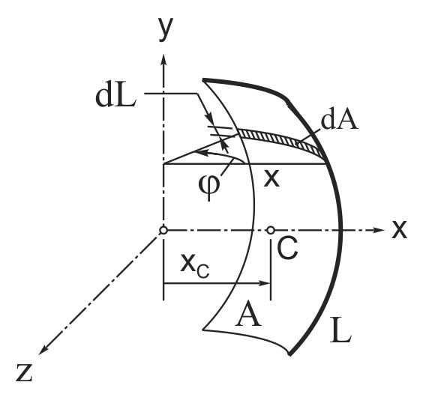
Dokaz 1. Guldinovog teorema

Slide 25
Ovim je Prvi Guldinov teorem dokazan.

Slide 26
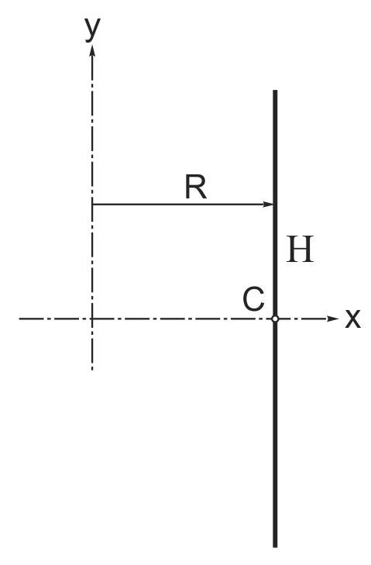
Primer primene 1. Guldinovog teorema
Odrediti izraz za obrtnu površinu koja bi nastala obrtanjem duži visine H za ugao 360° (duž je paralelna osi y).
1. Guldinov teorem:
Slučaj na slici:
Ovo je izraz za površinu plašta valjka visine H i poluprečnika baze R.

Slide 27
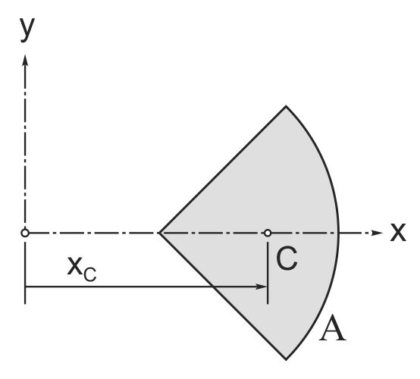
Drugi Guldinov teorem: Zapremina nastala obrtanjem ravne figure oko npr. ose y, iznosi:

Slide 28
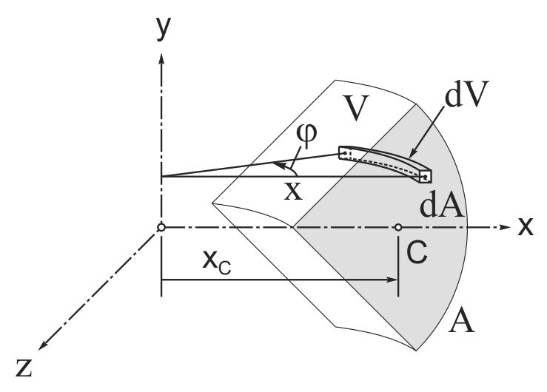
Dokaz 2. Guldinovog teorema

Slide 29
Ovim je Drugi Guldinov teorem dokazan.

Slide 30
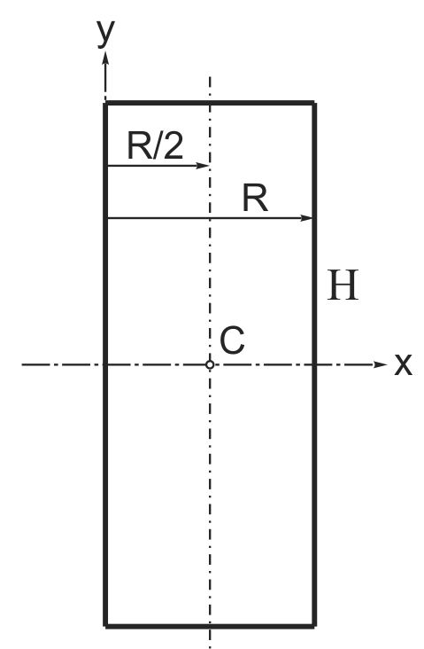
Primer primene 2. Guldinovog teorema
Odrediti izraz za obrtnu zapreminu koja bi nastala obrtanjem pravougaonika R×H za ugao 360°.
2. Guldinov teorem:
Slučaj na slici:
Ovo je izraz za zapreminu valjka visine H i poluprečnika baze R.

Slide 31
PROSTORNI PUNI NOSAČI
Do sada smo proučavali ravne nosače kod kojih su sva opterećenja pripadala simetralnoj yz ravni.
Kod prostornih nosača opterećenja pripadaju različitim ravnima.
U opštem slučaju u poprečnim presecima može se pojaviti 6 presečnih veličina:
  T_{x}, T_{y}, N, M_{x}, M_{y} i M_{t}.

Slide 32
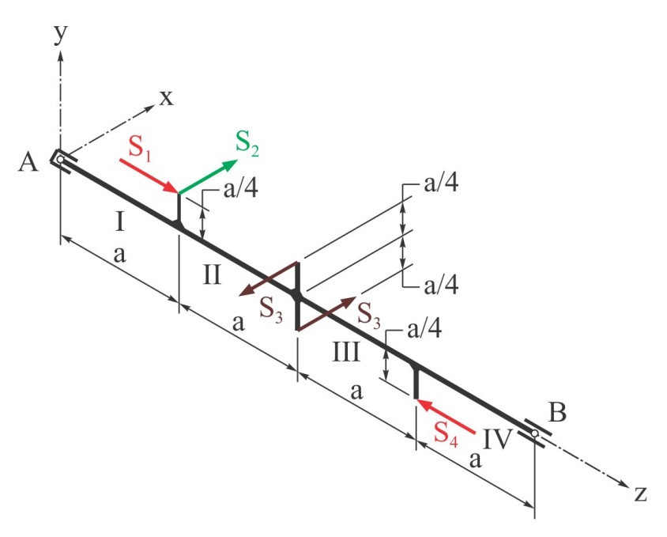
Kako rešiti ovaj nosač ?
Primer prostornog punog nosača

Slide 33
Posmatraćemo opterećenja koja pripadaju yz ravni i u delovima nosača odrediti:
  M_{x},T_{y} i N
Posmatraćemo opterećenja koja pripadaju zx ravni i u delovima nosača odrediti:
  M_{y} i T_{x}.
Posmatraćemo napadne momente koji deluju u xy ravni i ravnima paralelnim ovoj ravni i odrediti:
  M_{t} (presečni moment uvijanja – torzije).

Slide 34
Predznaci presečnih veličina
Dogovorene predznake za presečne veličine T_{y}, M_{x} i N usvojili smo kod greda nosača.
Dogovoreni predznaci za presečne veličine T_{x} i M_{y} odgovaraju predznacima za presečne veličine T_{y} i M_{x}.
Ostaje nam da vidimo šta je sa dogovorenim predznacima za presečni moment uvijanja M_{t}.

Slide 35
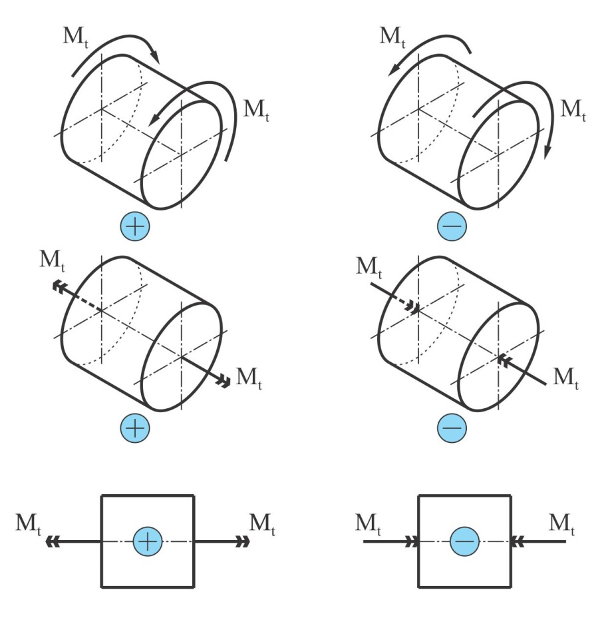
Ilustracija dogovora o predznacima presečnih momenata uvijanja

Slide 36
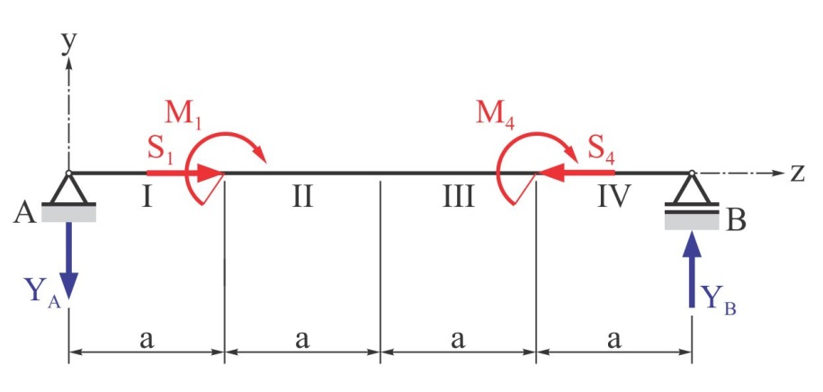
Prostorni puni nosač: Opterećenja u yz ravni

Slide 37
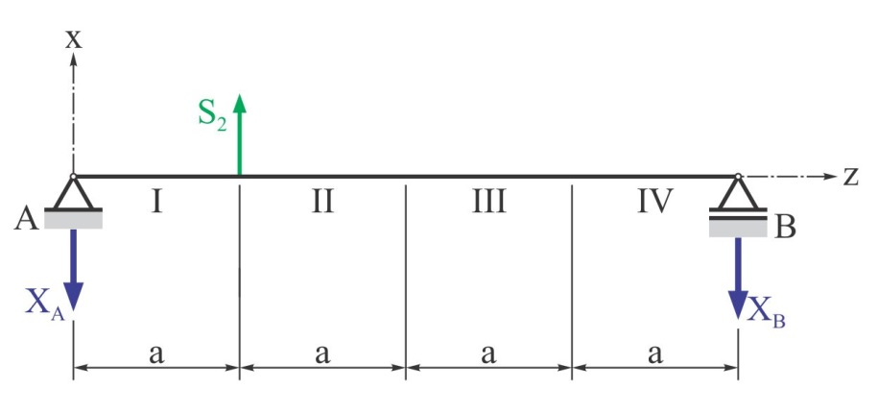
Prostorni puni nosač: Opterećenja u zx ravni
Kod prostornih punih nosača uvodi se i pojam ukupnog momenta savijanja M_{f},

Slide 38
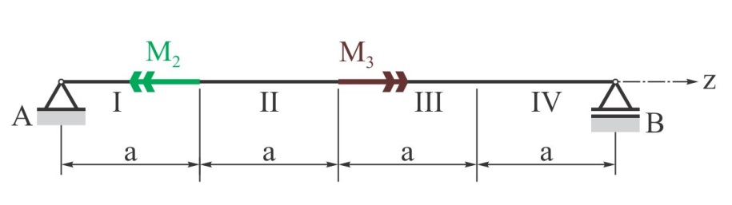
Prostorni puni nosač: Napadni momenti uvijanja sa koji deluju u ravnima paralelnim xy ravni

Slide 39
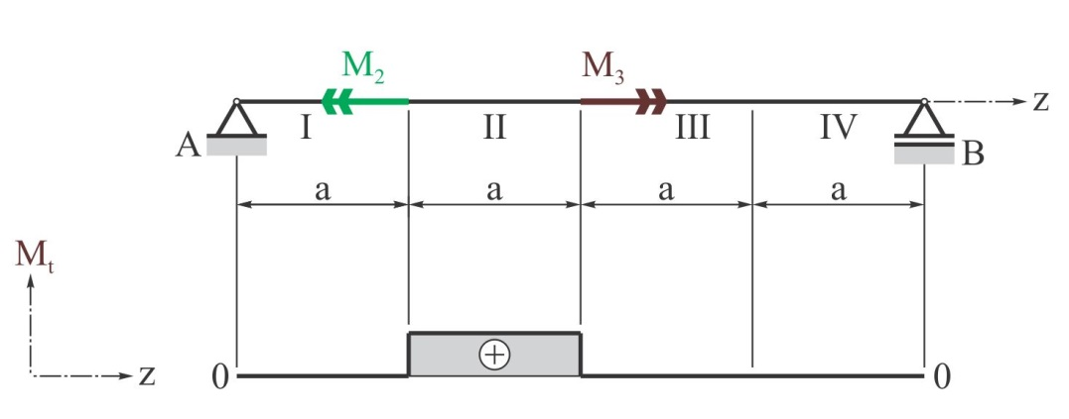
Prostorni puni nosač: Dijagram presečnog momenta uvijanja

